Slide 1
我的竞选报告
六年级（7）班
满天星中队
马佳尧

Slide 2
目录
自我介绍
竞选岗位
我的承诺

Slide 3
PART 01
自我介绍

Slide 4
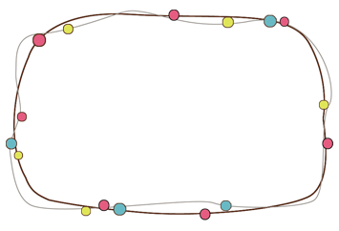
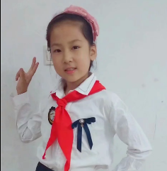
我的小档案
姓名：马佳尧
性别：女
年龄：12岁
生日：2010年7月6日
星座：巨蟹座
爱好：绘画 弹古筝 阅读
座右铭：做正直的人，做正确的事
马佳尧

Slide 5
尊敬的老师、亲爱的同学们：
大家好！
我是来自六（7）班“满天星中队”的马佳尧，今年12岁，我爱好广泛，喜欢弹古筝、画画，阅读，我是一个活泼的小女孩，上课认真听讲、作业认真完成，也会积极参加各项活动，同学们都夸我是一个好伙伴，我也是老师的好帮手。

Slide 6
PART 02
竞选岗位

Slide 7
竞选岗位
善真服务社副社长

Slide 8
我的优势
一定的管理能力
广泛的兴趣爱好
班长
服务社副部长/部长
热爱学习
阅读 绘画 古筝
执行力
获得校、区、市级荣誉
红领巾值岗队员

Slide 9
PART 03
我的承诺

Slide 10
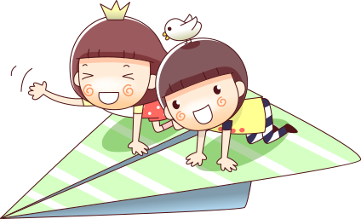
我的承诺
如果我能成为善真服务社的一员，我将更加努力去奉献自己微博的力量。
帮助同学
锻炼自己
奉献学校

Slide 11
谢谢老师和同学们对我的信任和支持，谢谢大家！

